Slide 1
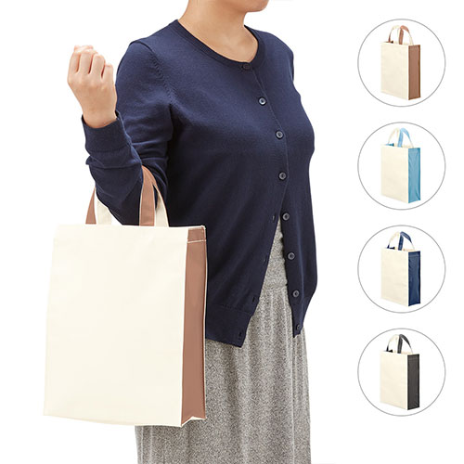
【提案書】
再生PETユーティリティバッグコンビ(M)
特徴
アクセントカラーがおしゃれな再生PETポリエステル生地を使ったMサイズの手提げバッグ。企業や学校の販促物としてとても重宝します。環境配慮の商品であることを示す織ネーム付きです。
納期
納期スペース
仕様
カラー展開：ネイビー、ブラック、ベージュ、スモークブルー
素材：ポリエステル(再生PET)
サイズ：本体/約250×320×100(mm)・持ち手/約25×270(mm)
容量：約8L
お見積
お見積りスペース

